Slide 1
Stressless games

Slide 2
Les différents aspects
Coté Employé : détente, permettre de décompresser
Coté Patron (niveau serious game) : prise de conscience sur l’état de stress de ses employés, savoir comment réagir en fonction de chaque type de stress

Slide 3
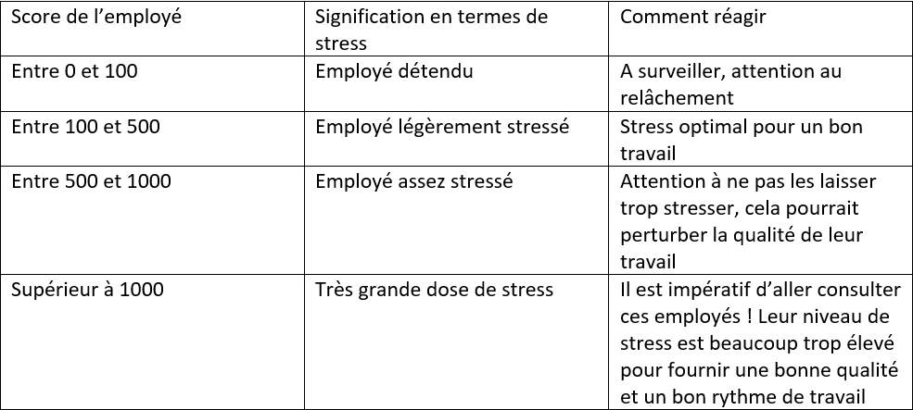
Coté patron/employeur

Slide 4
Coté employé
Complète liberté du temps de jeu sur le mois
Liberté sur le choix de jouer à un seul jeu ou à tous
Permet de décompresser pendant un moment de stress

Slide 5
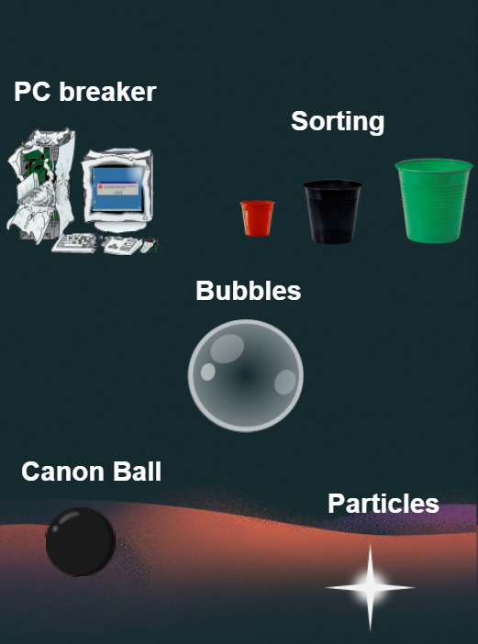
Les mini-jeux

Slide 6
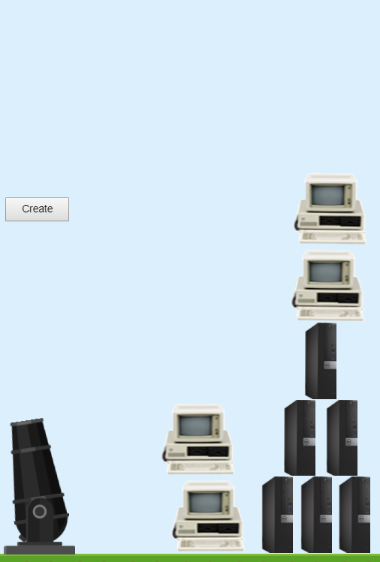

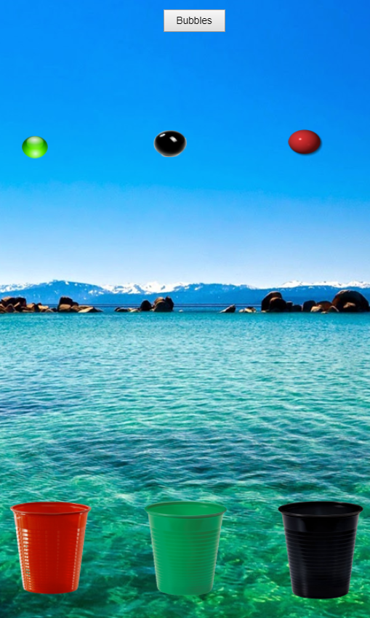

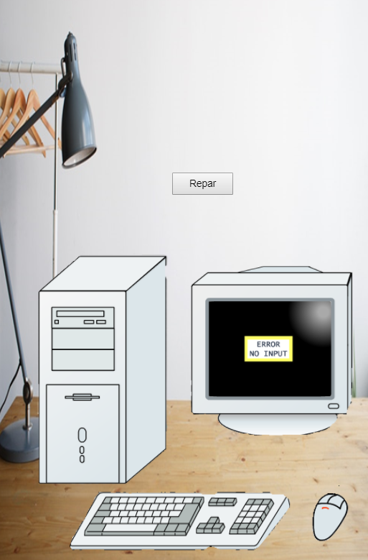
Pc Breaker
Particles
Sorting
Canon Ball
Bubbles

Slide 7
Conclusion
Le jeu permet à la fois aux employés de moins stresser, de se détendre un peu durant leur travail, mais aussi aux employeurs de s’informer sur l’état moral de leurs employés, et d’avoir des conseils sur comment réagir en fonction des différents niveaux de stress.

